Slide 1
Netzausbau für die Energiewende
Christian Schneller

Slide 2
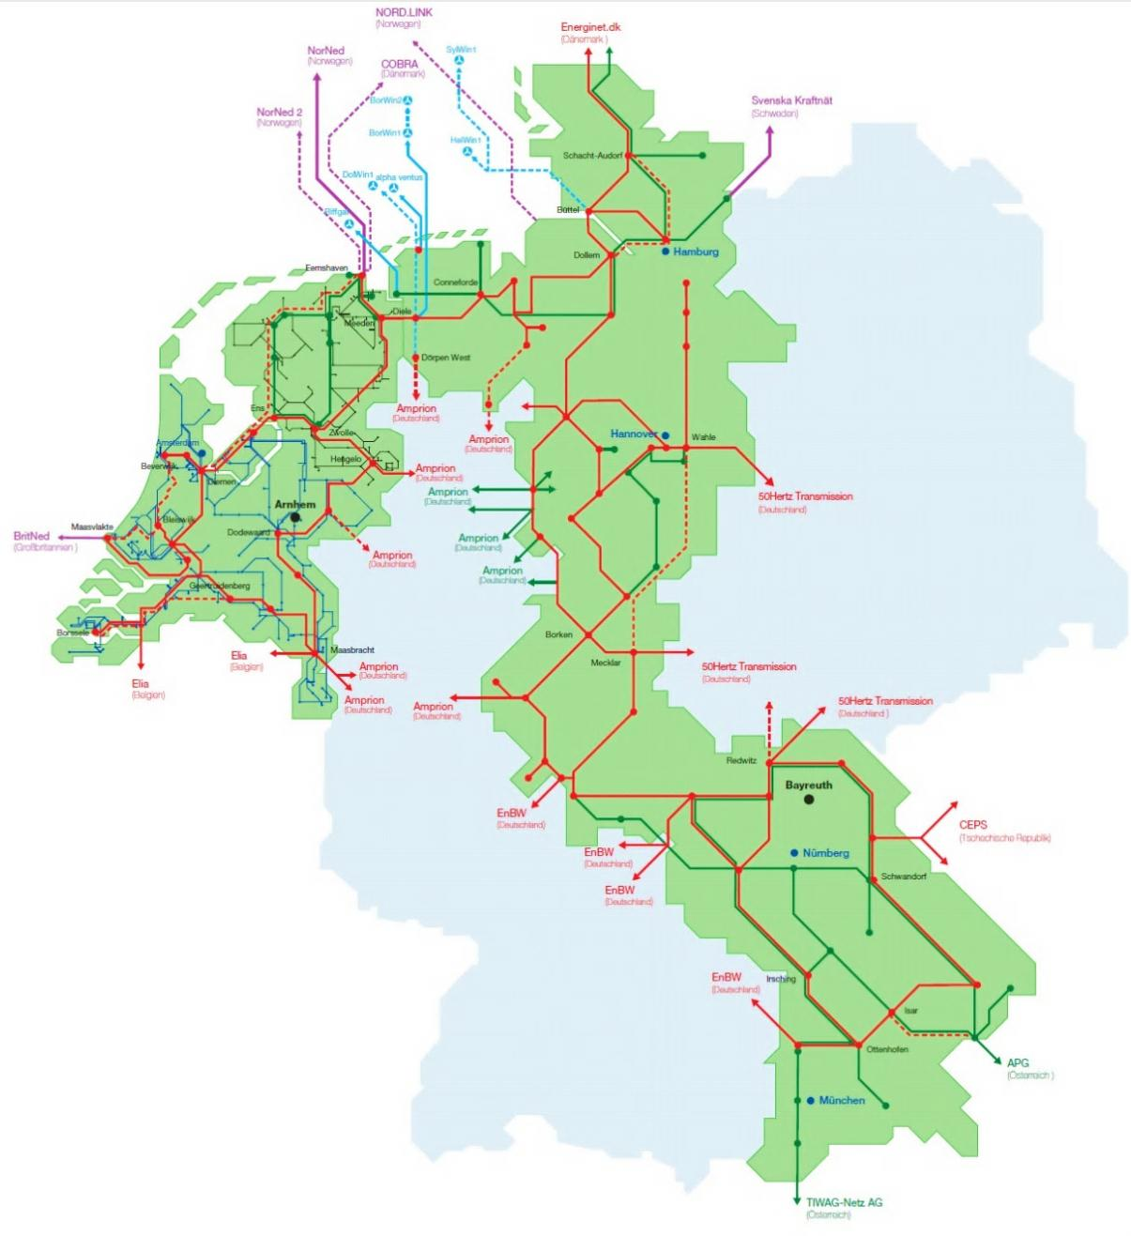
TenneT: zwei Netzbetreiber – ein Unternehmen
  Versorgung von rund 36 Mio. Endverbrauchern mit Strom
  Verbindungen zu zehn Übertragungsnetzbetreibern
  Betrieb, Instandhaltung und Weiterentwicklung des Höchst- spannungsnetzes in Teilen Deutschlands und der Niederlande
  Gesetzlicher Auftrag zum Netzausbau und sicheren Betrieb an Land und auf See
TenneT in Zahlen – 2013
ca. 21.000 km Gesamtnetzlänge
440 Umspannwerke
ca. 2.600 Beschäftigte (D + NL)
2,243 Mrd. € Umsatz im Netzgeschäft

Slide 3
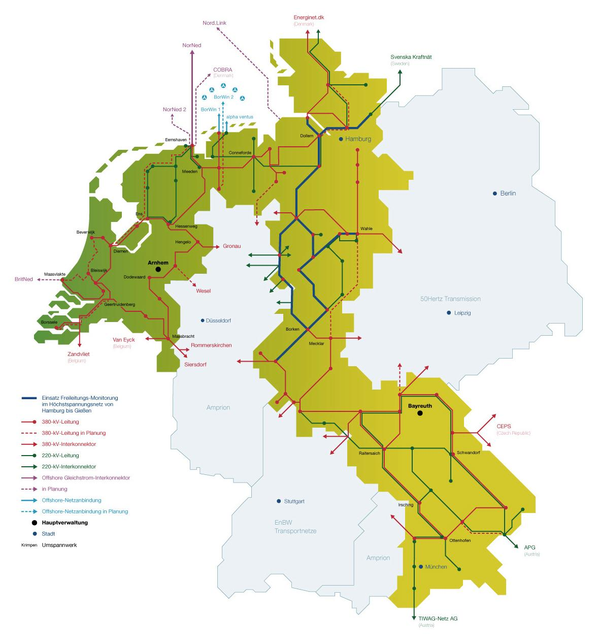
Veränderung der Erzeugungslandschaft
Plan- und steuerbare Erzeugung nimmt ab
Kernenergie
Bis 2022 vollständig abgeschaltet
✗
✗
✗
✗
✗
Thermische Kraftwerke
Werden teilweise außer Betrieb genommen
✗
✗
✗
✗
✗
✗
✗
Neubau thermischer Kraftwerke
Investitionsentscheidungen überwiegend unsicher
✗
✗
✗
✗
✗

Slide 4
Einspeisung erneuerbarer Energien
Prognostizierte Erzeugungsleistung der erneuerbaren Energien bis 2023
Erzeugung
140 GW
max. Last
80 GW
min. Last
35 GW
Quelle: Bundesministerium für Umwelt, Naturschutz und Reaktorsicherheit, http://www.erneuerbare-energien.de/
fileadmin/ee-import/files/pdfs/allgemein/application/pdf/leitstudie2011_bf.pdf

Slide 5
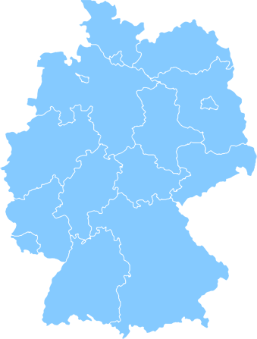
Der Transportbedarf von Nord nach Süd nimmt zu!
Die geographische Verteilung verändert sich
heute
zukünftig
Erzeugungs-
überschuss
Leistung
Verbrauchs-
überschuss
Beispiel für einen windstarken Abend

Slide 6



Voraussetzungen einer sicheren Strom- versorgung
Zwei Grundprinzipien müssen jederzeit erfüllt sein:
  Es muss zu jedem Zeitpunkt exakt so viel Strom erzeugt werden, wie gerade verbraucht wird
  Der Strom muss von den Erzeugungseinheiten zum Verbraucher gelangen, ohne Überlastungen zu verursachen

Slide 7
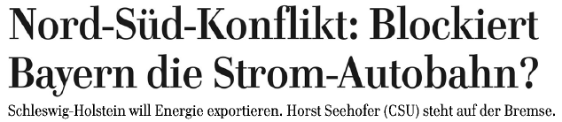
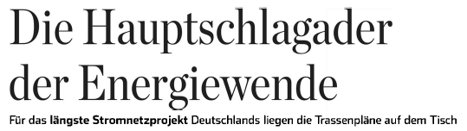
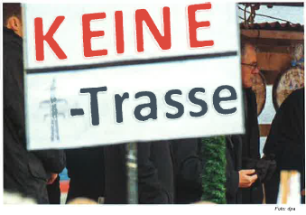
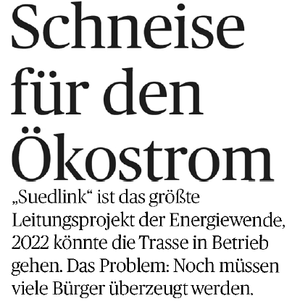
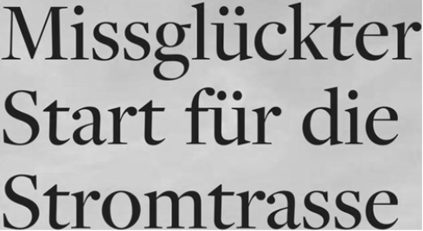
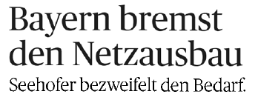


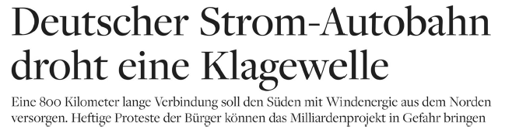
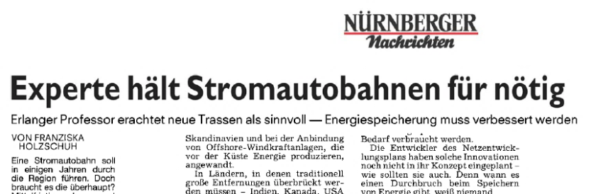


Slide 8
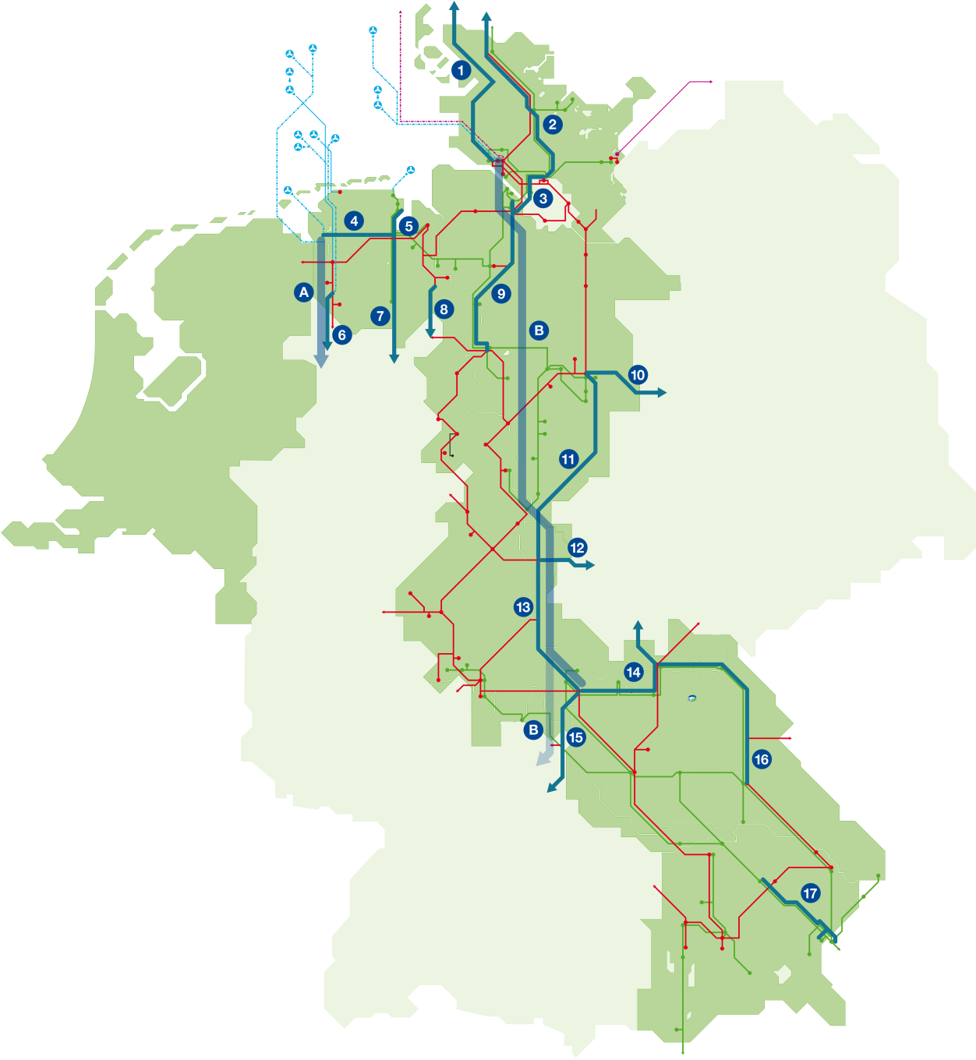
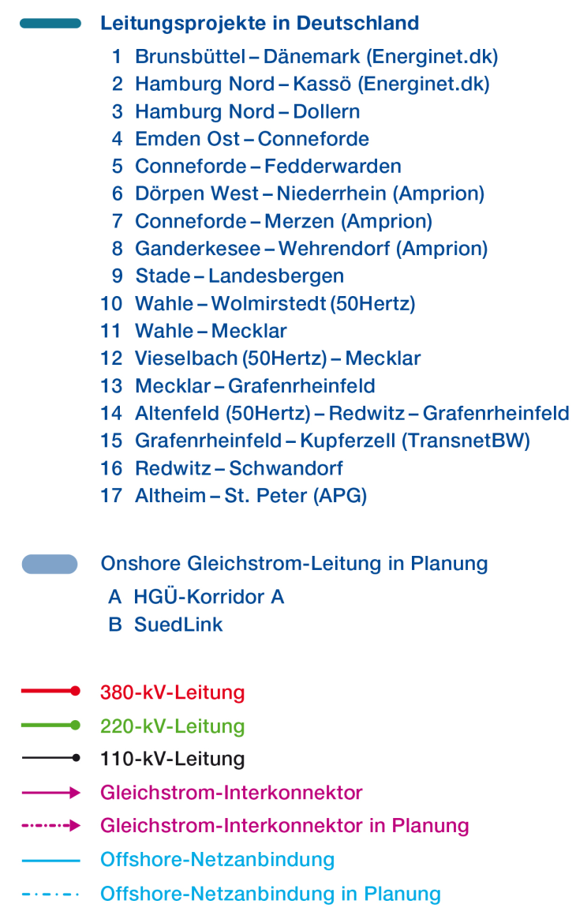
Netzausbauprojekte TenneT

Slide 9
Dimensionen
ca. 55 Umspannwerke &
2650 Trassenkilometer
bis 2023
> 600 km in der
Planfeststellung Q1/2014
~25 km
gebaut
2003-2012
2013-2023

Slide 10
Erfolgsfaktoren
Stakeholder - Beteiligung
Projekt-Management
Rechts- & Verfahrens-rahmen

Slide 11
Erfolgsfaktor Projektmanagement (PM)
Missed deadlines
Budget overrun
Successful projects
82%
51%
37%
25%
15%
11%
High PM
level
Low PM
level
High PM
level
Low PM
level
High PM
level
Low PM
level
Quelle: MPM Studie/TU Berlin

Slide 12




Projektmanagement bedeutet Klarheit von …
Aufgaben
Verantwortlichkeiten
Zielen
Werkzeugen

Slide 13
Erfolgsfaktoren
Stakeholder - Beteiligung
Projekt-Management
Rechts- & Verfahrens-rahmen

Slide 14
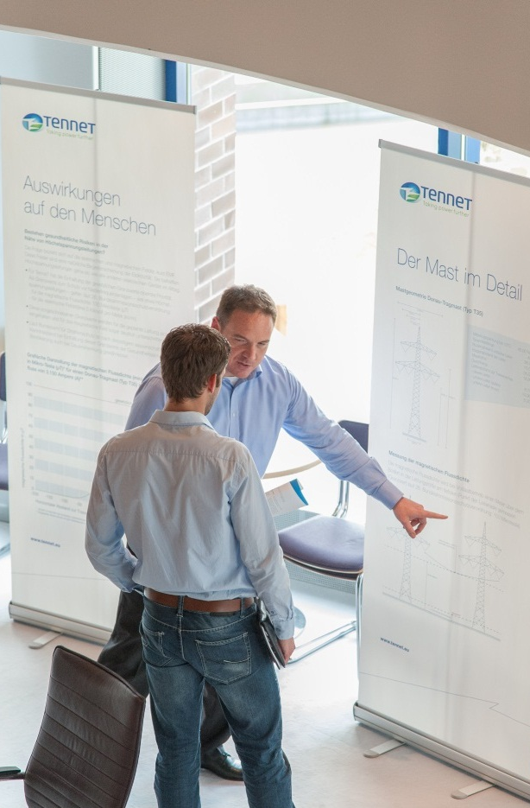
Erfolgsfaktor Stakeholder-Beteiligung
Transparenz – Zugang zu allen wesentlichen Informationen
Proaktives Zugehen auf die relevanten Stakeholder in passenden Formaten
Klares Verständnis über die eigene Rolle und vorhandene Gestaltungsspielräume bei allen Akteuren
Nutzung von Gestaltungsspielräume – Partizipation braucht Wirkung
Klare Spielregeln über den Projektdialog
Einhaltung des vereinbarten Zeitrahmens

Slide 15


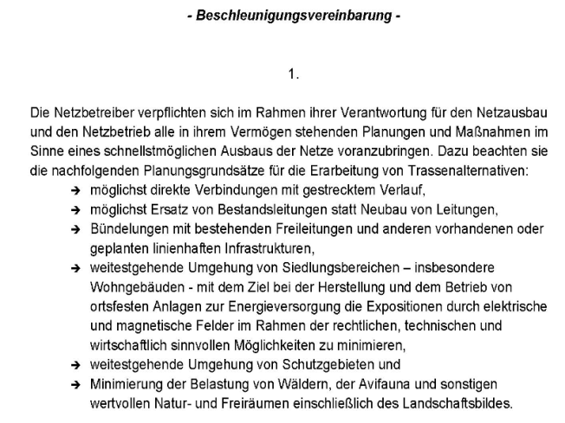

Bsp.: Westküstenleitung - Von der Netzentwick-lungsinitiative zum Dialogverfahren
10 Kommunalveranstaltungen
5 Fachdialoge
ca. 350 aufgenommene Betroffenheiten
ca. 1.800 Bürger und Fachleute
Naturschutz
Wirtschaftliche Auswirkungen/ Entschädigung
Denkmalschutz
Siedlungsproblematik/
EMF
Bürgerleitung
Technik/Trassenverlauf
HGÜ-Erdkabel
Notes:
Berlin: 26.500
SH: 21.300
Deutschland: 602.505
EU: 3.777.750
Beteiligungsquote: 0,75 % (durchschnittlich)
In Abschnitt 4 höher als in Abschnitt 3

Slide 16
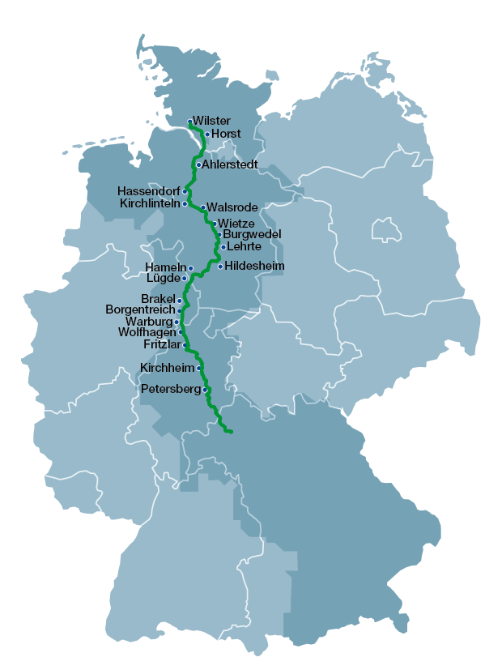
Bsp.: SuedLink – über 30 Infomärkte in vier Bundesländern
> 3.000 konkrete Hinweise und Änderungswünsche
vor Verfahrensstart !
> 6.000 Besucher
> 100 „Bürgertrassen-korridore“

Slide 17
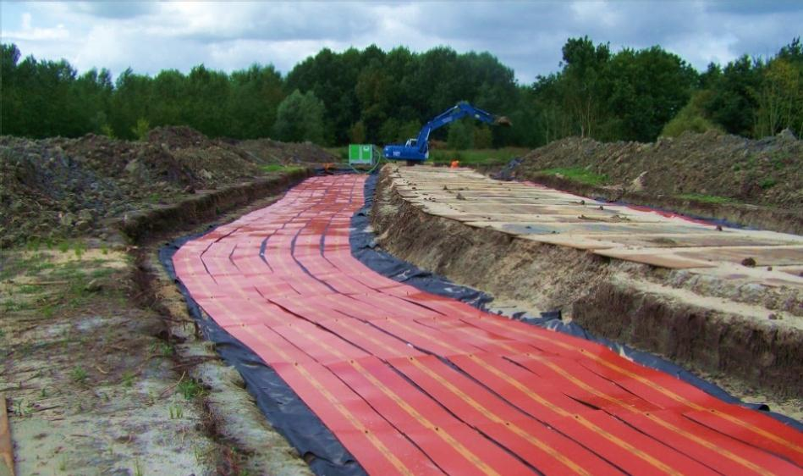
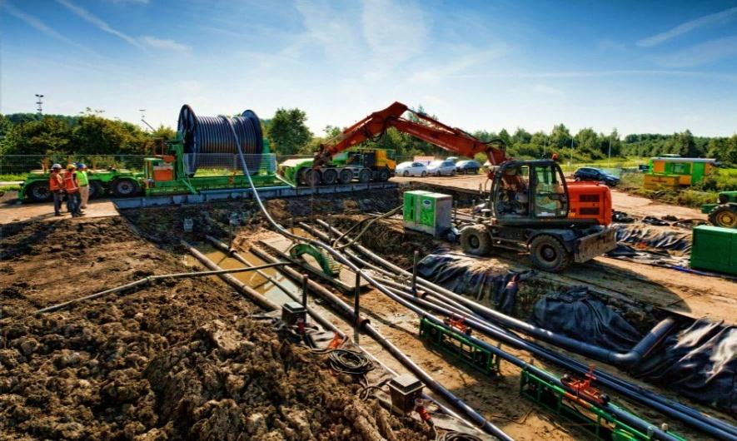
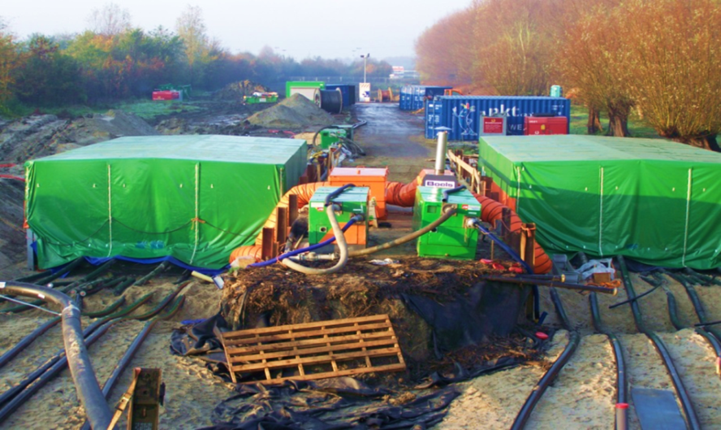
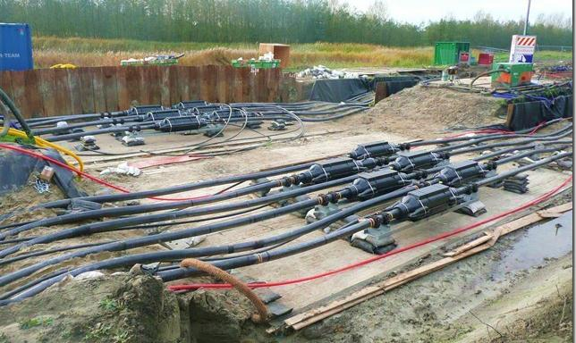
Erdkabeltechnik entwickeln & erproben
Bsp.: 380 kV-Erdkabel-Pilotprojekt Randstad in den Niederlanden

Slide 18
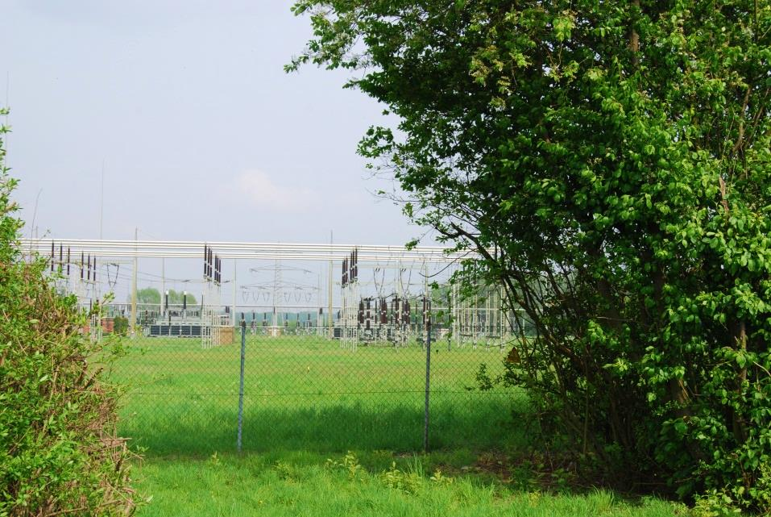
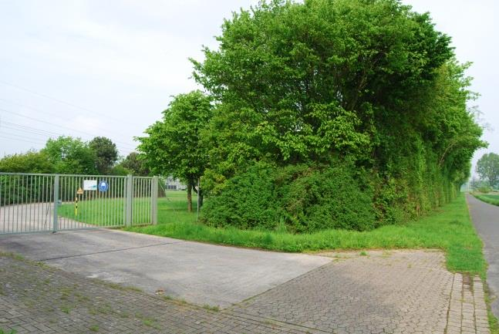
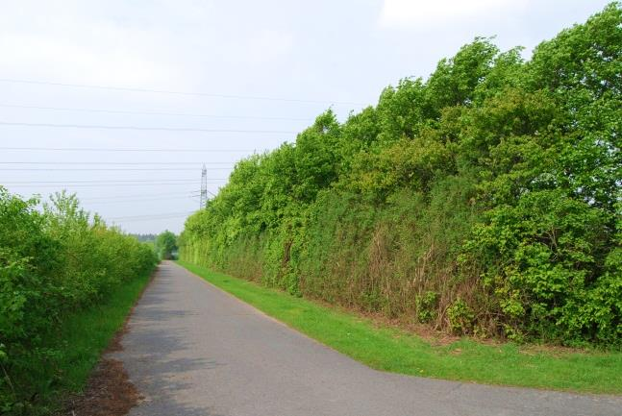
Landschaftsplanerische Kreativität
Sichtschutz durch Begrünung
Anlegung eines 5-10 m breiten Grünstreifens mit Bepflanzung rund um das Umspannwerk als Sichtschutz vor der Anlage, hier am Umspannwerk Wahle

Slide 19
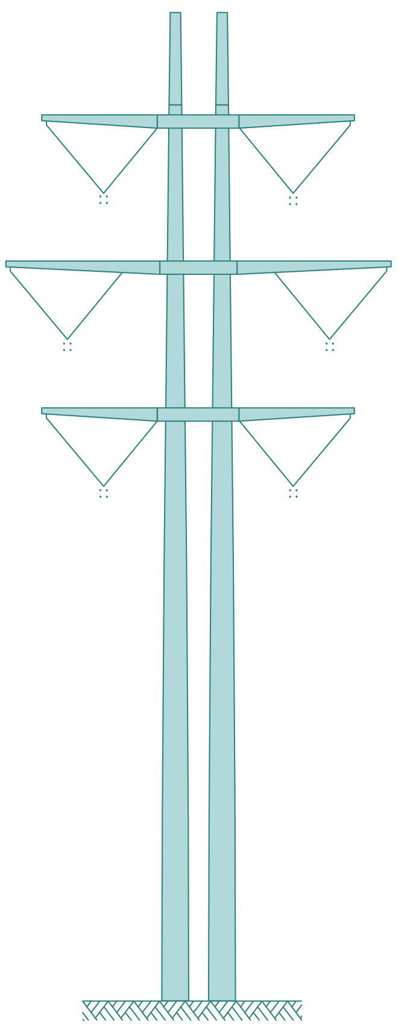
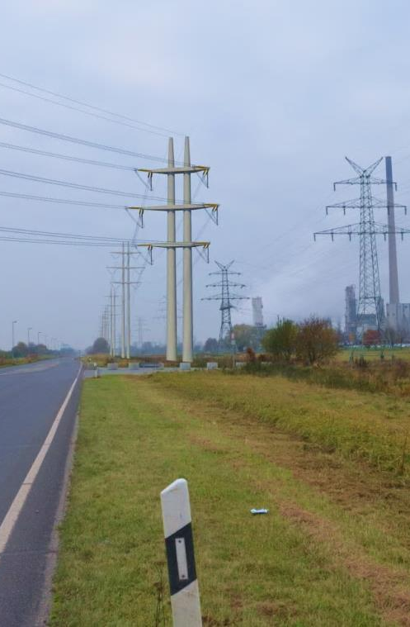
Entwicklung neuer Mastdesigns
Entwicklung und Einsatz von Wintrack-Masten (kompakten Vollwand-Masten)
TenneT erster deutscher Übertragungsnetzbetrei-ber, der eigenen Masttyp entwickelt: Wintrack
Erweiterung der Möglichkeiten im Freileitungsbau
Einsatz bei besonders beengten räumlichen Bedingungen durch vorhandene Infrastruktur – Straßen, Vorfluter, Leitungen
Pilotvorhaben soll techn.-wirtschaftl. Fragen klären
Wintrack
(Vollwand)
Höhe: 55 – 60 m
Breite: ca. 16 m
Veranschaulichung eines Vollwandmasts im Industriegebiet Brunsbüttel (Fotomontage)

Slide 20

Von 200 m über bis 23 m unter dem Meer
Windräder, Offshore-Konverter und Strommasten im Größenvergleich

Slide 21
Erfolgsfaktoren
Stakeholder - Beteiligung
Projekt-Management
Rechts- & Verfahrens-rahmen

Slide 22
Bereiche des „Umweltrechts“
Naturschutz- und Landschaftspflegerecht
Bodenschutz-recht
Wasserrecht
Abfallrecht
Gefahrstoffrecht
Strahlenschutzrecht
Immissionsschutzrecht
Raumordnungsrecht
Recht der technischen Sicherheit/Arbeitssicherheitsrecht
Gesundheitsrecht (Arzneimittel-, Lebensmittel-, Futtermittelrecht)
Umwelthaftungsrecht
Tierschutzrecht
Bergrecht
Öffentliches Baurecht
Forst-, Jagd- und Fischereirecht, Landwirtschaftsrecht
Energierecht
Straßen- und Verkehrsrecht

Slide 23
Materielle Rechtsprüfung im Planfeststellungsverfahren
Planrechtfertigung, „vernünftiger Weise geboten“ nach der Zielsetzung des einschlägigen Fachplanungsrechts
Planungsleitsätze
Abwägung: Vollständigkeit, nachvollziehbare Gewichtung
Zulässigkeit des Vorhabens einschließlich der notwendigen Folgemaßnahmen an anderen Anlagen im Hinblick auf alle von ihm berührten Belange, § 75 Abs. 1 Satz 1 VwVfG, ggf. enteignungsr. Vorwirkung

Slide 24
Abwägungsgebot
Das Abwägungsgebot verlangt, dass – erstens – eine Abwägung überhaupt stattfindet, dass – zweitens – in die Abwägung an Belangen eingestellt wird, was nach Lage der Dinge in sie eingestellt werden muss, und dass – drittens – weder die Bedeutung der betroffenen öffentlichen und privaten Belange verkannt noch der Ausgleich zwischen ihnen in einer Weise vorgenommen wird, die zur objektiven Gewichtigkeit einzelner Belange außer Verhältnis steht. Innerhalb des so gezogenen Rahmens wird das Abwägungsgebot jedoch nicht verletzt, wenn sich die zur Planung
ermächtigte Stelle in der Kollision zwischen verschiedenen Belangen für die
Bevorzugung des einen und damit notwendig für die Zurückstellung eines anderen entscheidet.

Slide 25
Abwägungsgebot
Zukunftsplanungen eines Grundstückseigentümers müssen nur dann in die planerische Abwägung eingestellt werden, wenn sie sich nach Lage und Beschaffenheit des Grundstücks bei vernünftiger und wirtschaftlicher Betrachtungsweise objektiv anbieten und nach dem Willen des Eigentümers in absehbarer Zeit verwirklicht werden sollen.
BVerwG, 14.07.2011 - 9 A 14/10 -, juris Rn. 39
„Lücken in der Dokumentation und Begründung eines Planfeststellungsbeschlusses rechtfertigen nicht ohne Weiteres den Schluss auf einen Abwägungsausfall oder ein Abwägungsdefizit.“
(BVerwG, 24.03.2011 - 7 A 3/10 - , juris Rn.84)

Slide 26
Beurteilungsspielraum
Die Bestandserfassung und die daran anschließende Beurteilung, ob und inwieweit naturschutzrechtlich relevante Betroffenheiten vorliegen, sind auf ökologische Bewertungen angewiesen, für die der Planfeststellungsbehörde eine naturschutzfachliche Einschätzungsprärogative zusteht (vgl. etwa Urteil vom 6. November 2012 - BVerwG 9 A 17.11 - BVerwGE 145, 40 Rn. 100 m.w.N.).

Slide 27
Überblick Artenschutz
„Individuenbezogener“ Artenschutz
Gebietsschutz
Biotopschutz
Verbote des § 44 BNatSchG
Schutzgebiets-verträglichkeitsprüfung
§ 34 BNatSchG
Verbot der „Zerstörung oder sonstigen erheblichen oder nachhaltigen Beeinträchti-gung“ § 30 BNatSchG
Bei „noch nicht endgültiger, rechtsverbindlicher und außenwirksamer Erklärung“ eines EU Vogelschutzgebietes („zahlen- und flächenmäßig geeignetsten Gebiete“) Verbot der Verschmut-zung oder Beeinträchtigung der Lebensräume sowie der Belästigung der Vögel, sofern erhebliche Auswirkungen auf die Zielsetzung (Art. 4 Abs. 4 VS-RL)
Zerstörung für streng geschützte Arten unersetzbarer Biotope nur aus „zwingenden Gründen des überwiegenden öffentlichen Interesses“
§ 19 Abs. 3 Satz 2 BNatSchG (entfällt im BNatSchG 2010 z.G. einer Änderung des Abs. 5 des
§ 44 BNatSchG bzw. § 45 BNatSchG 2010)

Slide 28
Zugriffsverbote
§ 44 Abs. 1 BNatSchG
Vorschriften für besonders geschützte und bestimmte andere Tier- und Pflanzenarten
Es ist verboten,
1. wild lebenden Tieren der besonders geschützten Arten nachzustellen, sie zu fangen, zu verletzen oder zu töten oder ihre Entwicklungsformen aus der Natur zu entnehmen, zu beschädigen oder zu zerstören,
2. wild lebende Tiere der streng geschützten Arten und der europäischen Vogelarten während der Fortpflanzungs-, Aufzucht-, Mauser-, Überwinterungs- und Wanderungszeiten erheblich zu stören; eine erhebliche Störung liegt vor, wenn sich durch die Störung der Erhaltungszustand der lokalen Population einer Art verschlechtert,
3. Fortpflanzungs- oder Ruhestätten der wild lebenden Tiere der besonders geschützten Arten aus der Natur zu entnehmen, zu beschädigen oder zu zerstören,
4. wild lebende Pflanzen der besonders geschützten Arten oder ihre Entwicklungsformen aus der Natur zu entnehmen, sie oder ihre Standorte zu beschädigen oder zu zerstören (Zugriffsverbote).

Slide 29
Natura-2000-Gebietsverträglichkeit, § 34 BNatSchG
erheblichen Beeinträchtigungen
bleibt der günstige Erhaltungszustand stabil =
Fähigkeit, nach einer Störung wieder zum ursprünglichen Gleichgewicht zurückzukehren
Empfindlichkeiten, d.h. Reaktions- und Belastungsschwellen
Lebensräume
Arten
Erhaltungszustand der für ihn charakteristischen Arten
Verbreitungsgebiet, Populationsgröße, Standortdynamik (Verlust eines lokalen Vorkommens oder Reviers oder Flächenverluste können zulässsig sein)
Summationswirkungen müssen berücksichtigt werden
Schutz- oder Ausgleichsmaßnahmen dürfen berücksichtigt werden
„Gewissheit i.S. keine vernünftigen Zweifel“ = Ausschöpfung aller wissenschaftlichen Mittel und Quellen (Analogieschluss, Worst-Case-Betrachtungmöglich)
Monitoring/ Risikomanagements/Compliance/Dokumentationspflicht

Slide 30
Rechts- und Verfahrensrahmen – Ausblick
Kontinuität des EE-Ausbaupfades und damit der korrespondierenden Netzausbauprojekte
(Umfassende) Netzentwicklungspläne nur im 2jährigen Rhythmus
Rechtsschutz gegen Entscheidungen im Bundesfachplanungsverfahren gesetzlich ermöglichen
Verzicht auf Bundesfachplanungsverfahren etwa bei Seilauflagen gesetzlich ermöglichen
Intensiver Austausch zwischen ÜNB und Planungsbehörden zur Standardisierung der Verfahren (Planungsleitlinien) und zur Steigerung der Verfahrenseffizienz

Slide 31


